Slide 1

Modificação da Jornada de Trabalho
Fernando de Holanda Barbosa Filho

Slide 2

Introdução
Problema não é a forma como se alocam as horas trabalhadas.
O problema é a redução da jornada de trabalho para 36 horas.
Quais seriam os principais beneficiados?
Quais os seus impactos sobre a economia?

Slide 3
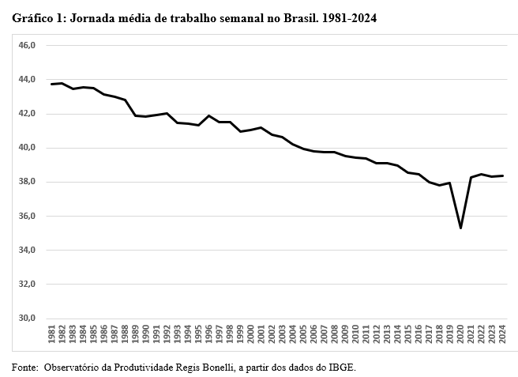
Em 1988, jornada foi reduzida de 48 para 44 horas semanais.

Slide 4
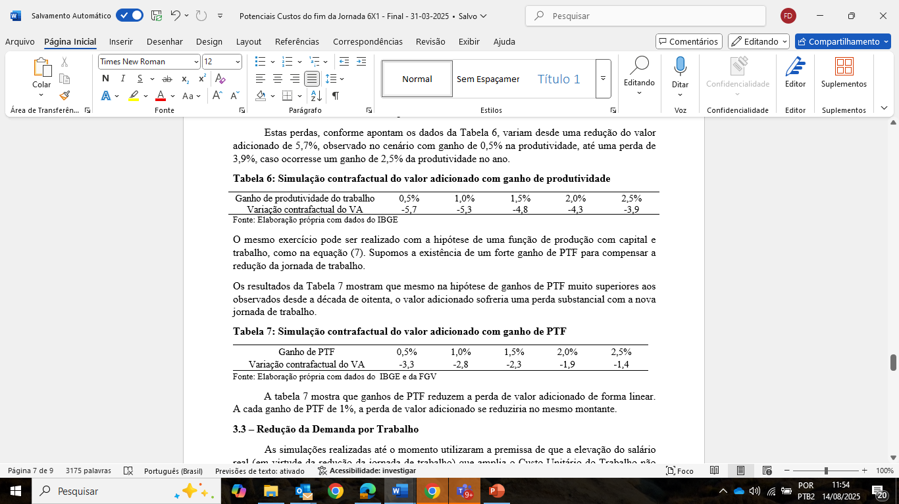
Efeitos Agregados da redução da jornada

Slide 5
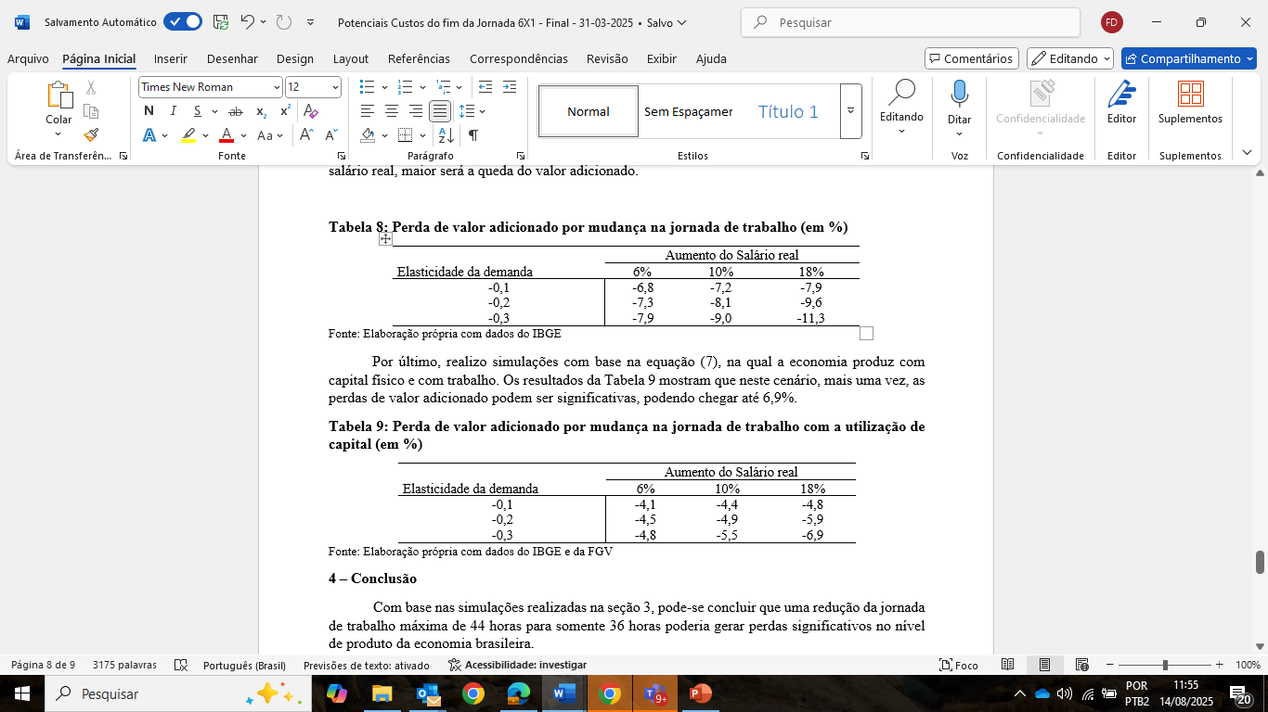
Efeitos Agregados da redução da jornada

Slide 6
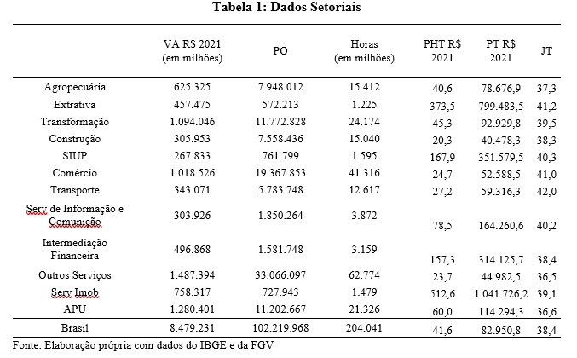
Análise Setorial

Slide 7
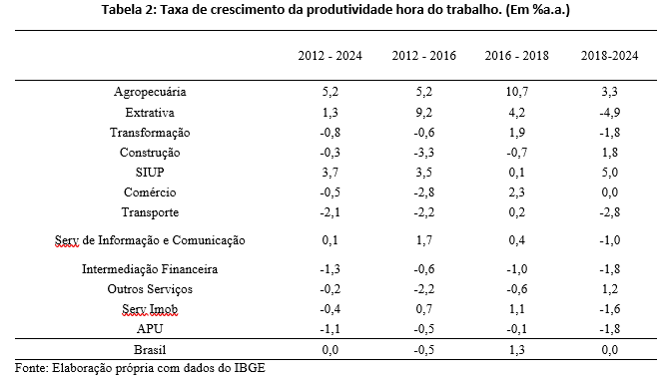
Será que Ganhos de Produtividade compensam?

Slide 8

Forte Impacto sobre o PIB

Slide 9
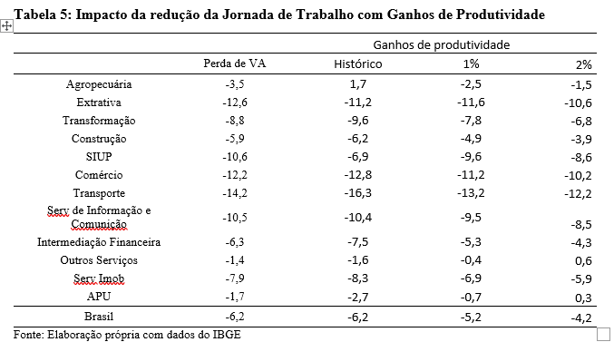
Jornada 6 X 1

Slide 10
Quais grupos se beneficiam?
A discussão pública indica que os mais pobres possuem maiores jornadas de trabalho.
Logo se beneficiariam mais.
Ponto importante: redução de jornada sem contrapartida do salário.

Slide 11
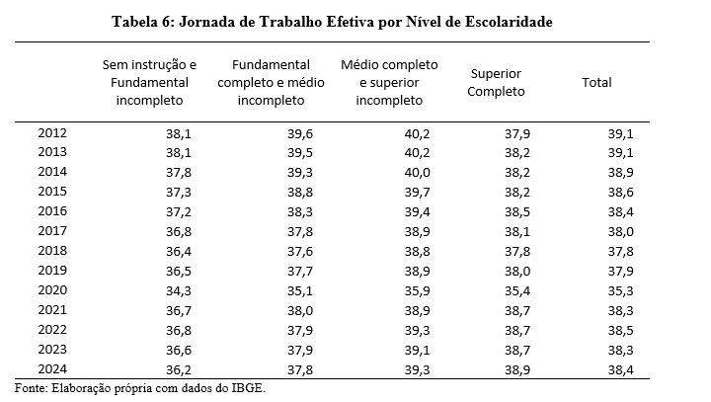
Quais grupos se beneficiam?

Slide 12
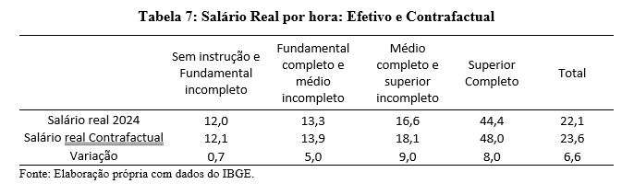
Quais grupos se beneficiam?

Slide 13
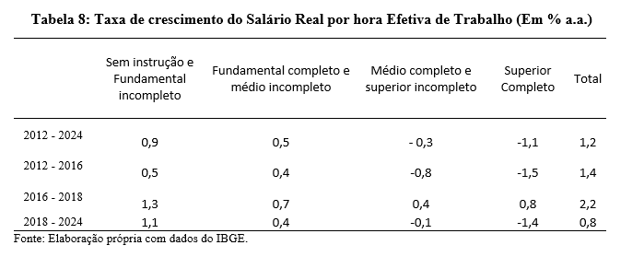
Produtividades compensam?
A elevação da produtividade por grupo escolar pode ajudar a compensar a elevação do salário hora do trabalho?

Slide 14
Redução da Jornada de Trabalho
Possui custos elevados para determinados setores.
Infelizmente, ganhos de produtividade não devem ser suficientes para compensar a redução da jornada de trabalho.
Grupos com mais escolaridade e que trabalham mais horas são os mais beneficiados.
Aumento do salário hora sem compensação da produtividade, pode reduzir o emprego.

Slide 15
Conclusão
A redução da jornada de trabalho reduz a produtividade do trabalho, sendo prejudicial em termos de produtividade.
No entanto, pode ampliar o bem estar através do aumento do tempo de lazer. Mas, não sem custos.

